Slide 1
Ukrajina a Polsko
13. - 1. polovina 17. století
PhDr. Petr Kalina, Ph.D.

Slide 2
Litva
1253: sjednocení litevských knížectví a přijetí křesťanství
Král Mindaugas (1253-1263)
1260: pozastavení christianizace Litvy
kníže Vytenis (1295-1316)
kníže Gediminas (1316-1341)
Velkoknížectví Litvy a Rusi

Slide 3
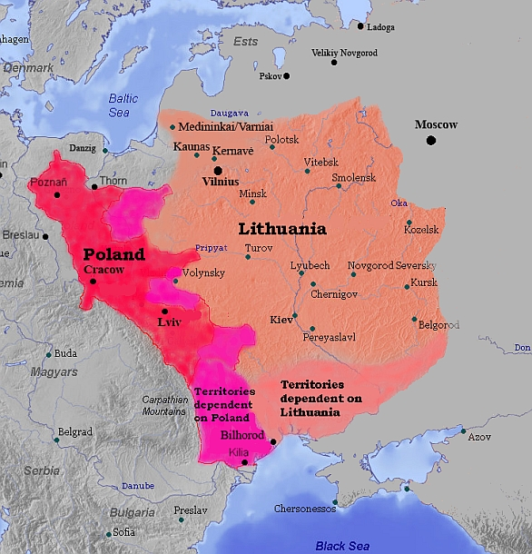
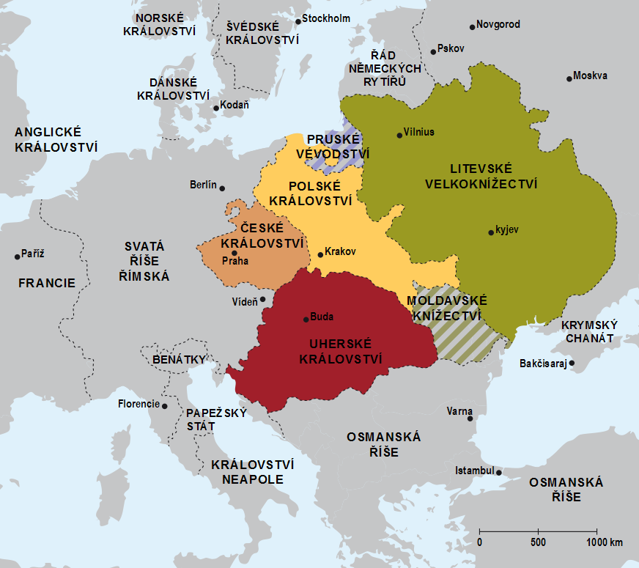
Litva a Polsko ve 14. století

Slide 4
Velkoknížectví Litvy a Rusi
1343: útok Polska a Řádu německých rytířů
velkokníže Algirdas (1343-1377)
1362: bitva na Modrých Vodách
1380: bitva na Kulikovském poli
1385: Polsko-litevská personální unie
Jagiełło / Vladislav II. (1386-1434)
1410: bitva u Grunwaldu
1569: Lublinská unie (Rzeczpospolita)

Slide 5
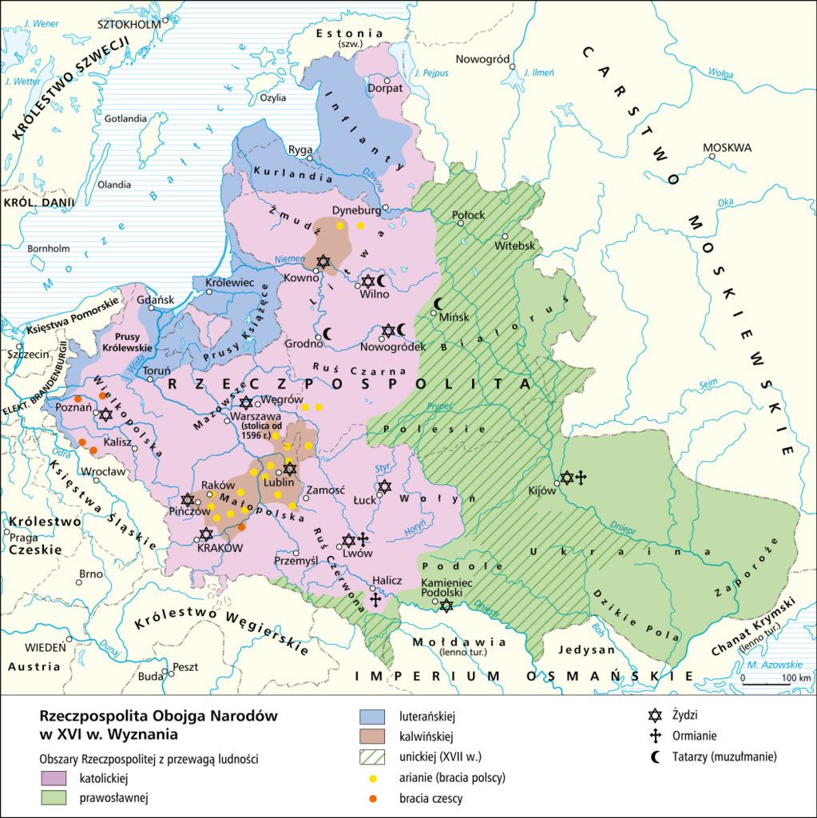
Rzeczpospolita

Slide 6
1054: Církevní schizma – oddělení pravoslaví od katolictví (východní a západní křesťanství)
1596: Brestská unie – inicioval lvovský pravoslavný biskup Hedeon Balaban
kyjevský pravoslavný metropolita Petro Mohyla (1596-1637)

Slide 7
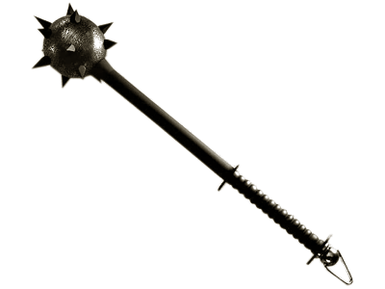
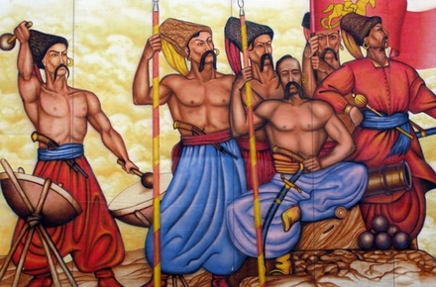
Kozáci (Záporožci)
Záporožská sič
hetman
registrovaní X neregistrovaní kozáci
Petro Sahajdačnyj
Mychajlo Dorošenko
1635: pevnost Kodak

Slide 8
Ой на горі та женці жнуть
Ой на горі та женці жнуть,
А попід горою,
Яром-долиною
Козаки йдуть.
Гей, долиною,
Гей, широкою,
Козаки йдуть.
Попереду Дорошенко
Веде своє військо,
Військо запорізьке,
Хорошенько.
Гей, долиною,
Гей, широкою,
Хорошенько.
А позаду Сагайдачний,
Що проміняв жінку
На тютюн та люльку,
Необачний.
Гей, долиною,
Гей, широкою,
Необачний.
„Гей, вернися, Сагайдачний,
Візьми свою жінку,
Віддай тютюн-люльку,
Необачний!“
Гей, долиною,
Гей, широкою,
Необачний!"
„Мені з жінкою не возиться,
А тютюн та люлька
Козаку в дорозі
Знадобиться!“
Гей, долиною,
Гей, широкою,
Знадобиться.
Ой на горі та женці жнуть,
А попід горою,
Яром-долиною
Козаки йдуть.
Гей, долиною,
Гей, широкою,
Козаки йдуть.
YouTube

